Slide 1
实验十 综合实验(二) ----智力竞赛抢答器设计
实验目的：
熟悉智力竞赛抢赛器的工作原理。
二、仪器及元器件
直流电源、双踪示波器、万用表、函数信号发生器、数字电路实验箱、74LS175、74LS20、74LS00各一片。

Slide 2
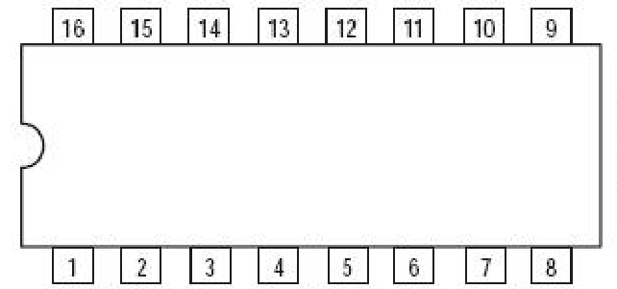
三、实验知识的准备
_
_
Vcc Q4 Q4 D4 D3 Q3 Q3 Cp
74LS175
_
_
RD Q1 Q1 D1 D2 Q2 Q2 GND

Slide 3
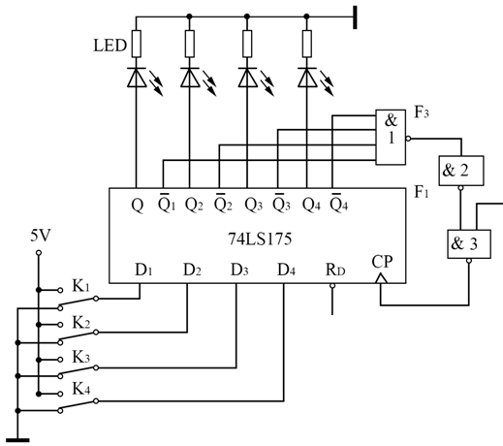
四、实验内容及过程
74LS20
CP
1
74LS00
D1, D2, D3, D4 ,RD分别接逻辑开关
Q1, Q2, Q3, Q4 分别接发光二极管
CP端接信号源，TTL信号频率1kHz
RD接逻辑开关

Slide 4
测试抢答器电路功能
1.接通+5v电源，CP端接信号源，TTL信号,频率1kHz。
2. （1）抢答开始前，逻辑开关K₁、K₂、K₃、K₄均置“0”，准备抢答，将开关RD置“0”，发光二极管全熄灭，再将RD置“1”。抢答开始，K₁、K₂、K₃、K₄某一开关置“1”，观察发光二极管的亮、灭情况，然后再将其它三个开关中任一个置“1”，观察发光二极的亮、灭有否改变。
（2）重复（1）的内容，改变K₁、K₂、K₃、K₄任一个逻辑开关状态，观察抢答器的工作情况。

